Slide 1
MEDIA MENGAJAR
IPAS Volume 2
UNTUK SD/MI KELAS 4

Slide 2
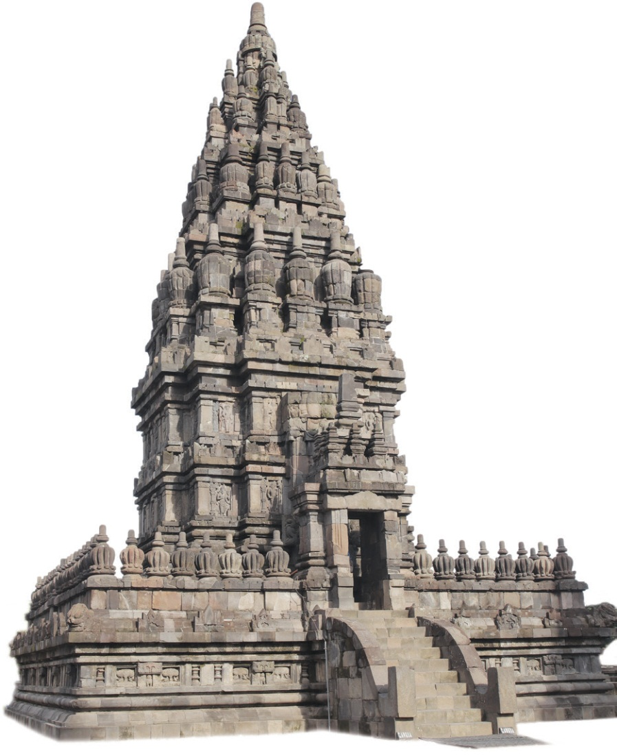
Bab
Sejarah Kerajaan-Kerajaan di Indonesia
9
TUJUAN PEMBELAJARAN:
Menjelaskan dan menyajikan peninggalan sejarah Kerajaan Hindu, Buddha, dan Islam di Indonesia.
Menjelaskan tokoh-tokoh sejarah pada masa kerajaan Hindu, Buddha, dan Islam di Indonesia.
Menjelaskan pengaruh kerajaan Hindu, Buddha, dan Islam pada kehidupan masa kini.
Menyajikan informasi tentang peninggalan sejarah kerajaan.
Sumber: www.shutterstock.com

Slide 3
A. Sejarah Kerajaan-Kerajaan di Indonesia
1. Kerajaan Hindu
Berdirinya Kerajaan Hindu menandai berkembangnya agama Hindu di Indonesia.
Agama Hindu masuk dan berkembang di Indonesia pada abad ke-4 Masehi.

Slide 4
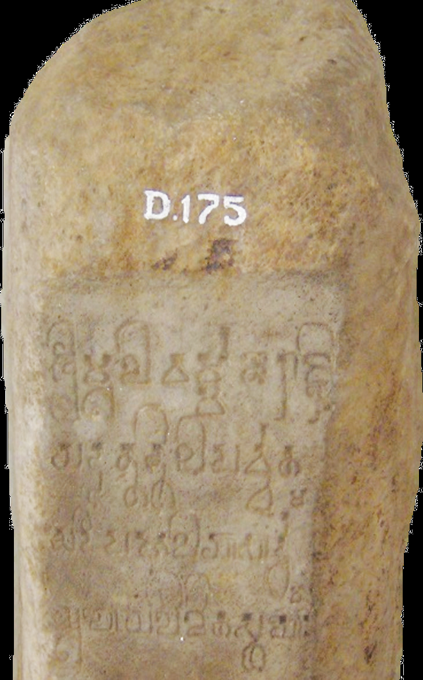
a. Kerajaan Kutai
Kerajaan Kutai adalah kerajaan Hindu tertua di Indonesia yang berada di tepi Sungai Mahakam, Kalimantan Timur.
Kerajaan Kutai memiliki peninggalan berupa Yupa.
Tulisan pada Yupa diukir menggunakan Pallawa.

Slide 5
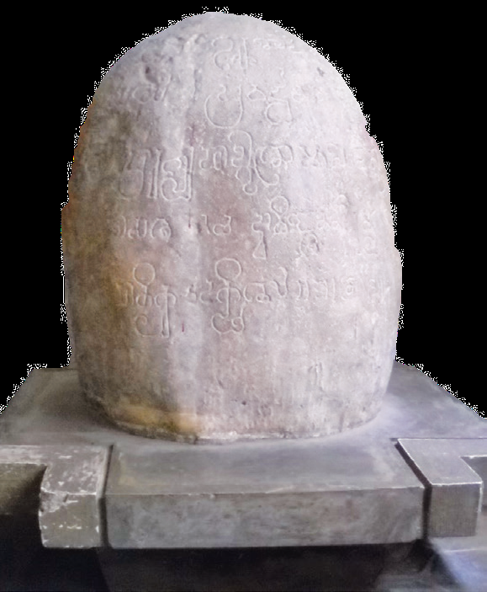
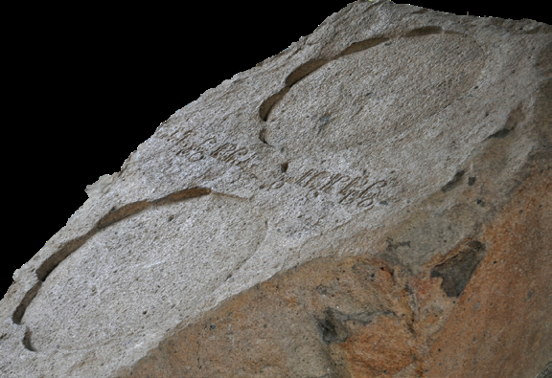
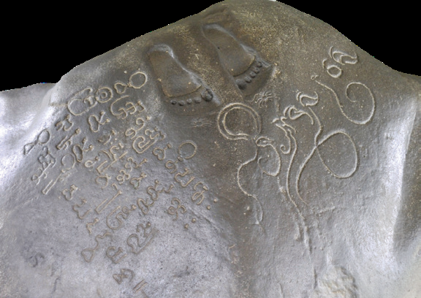
2. Kerajaan Tarumanegara
Kerajaan Tarumanegara mencapai puncak kejayaan pada masa pemerintahaan Raja Purnawarman.
Prasasti Tugu
Prasasti Kebon Kopi
Prasasti Ciaruteun

Slide 6
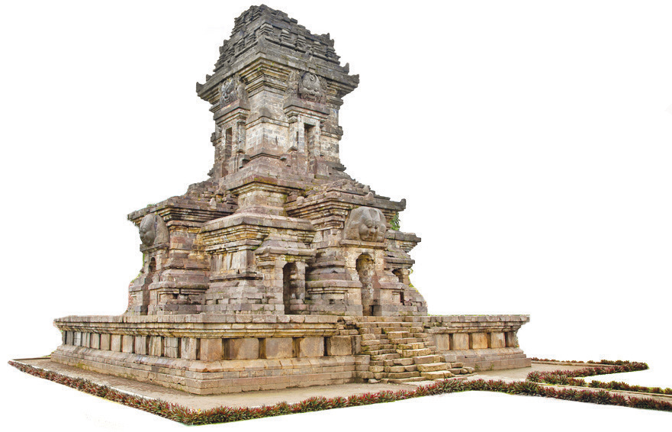
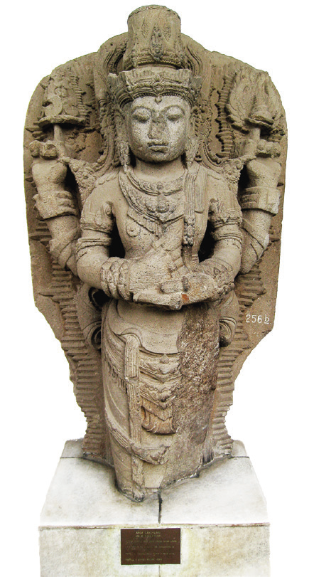
3. Kerajaan Kediri
Arca Dewa Wisnu merupakan peninggalan dari Kerajaan Kediri yang berdiri pada tahun 1042-1222 Masehi.
4. Kerajaan Singasari
Candi Singasari dibangun untuk memuliakan Raja Kertanegara, pemimpin Kerajaan Singasari.

Slide 7
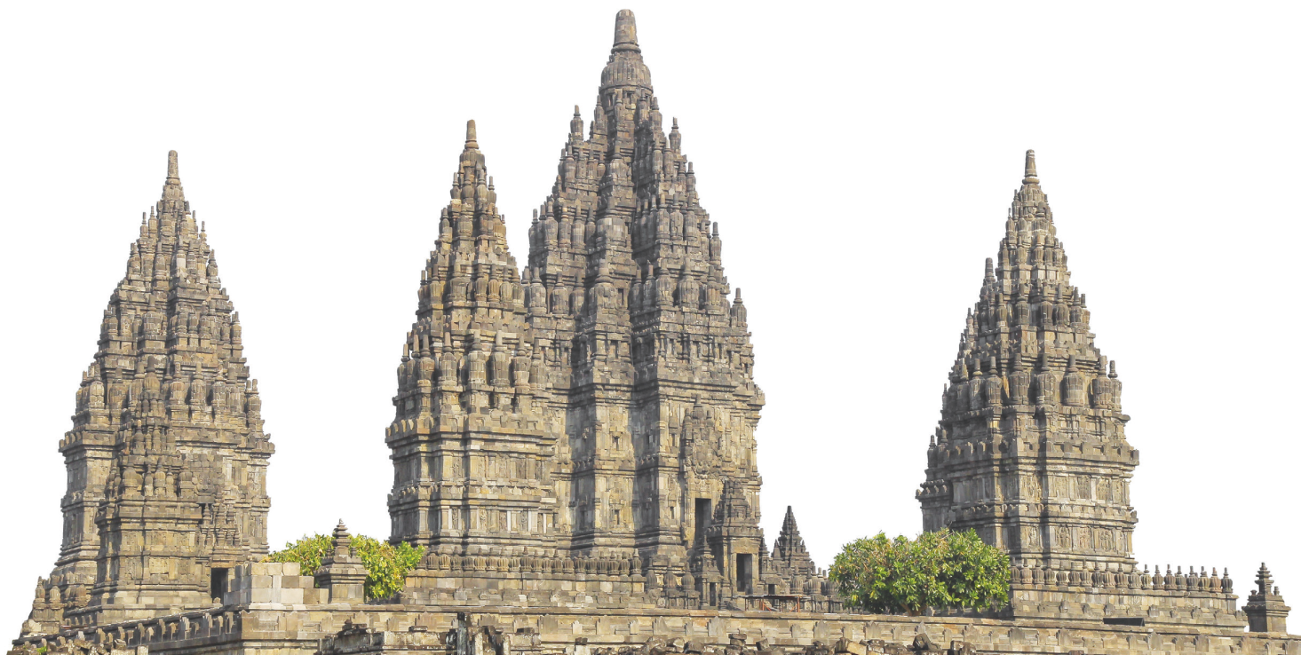
5. Kerajaan Mataram Hindu
Keberadaan Kerajaan Mataram Hindu diketahui dari prasasti yang ditemukan di Desa Canggal Kedu, Jawa Tengah.
Kerajaan Mataram Hindu meninggalkan ratusan candi yang berada di kompleks Candi Prambanan.
Sumber: www.shutterstock.com

Slide 8
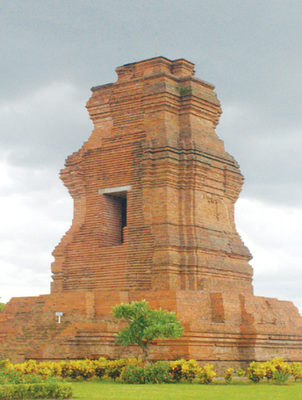
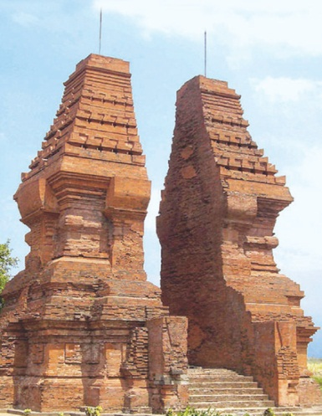
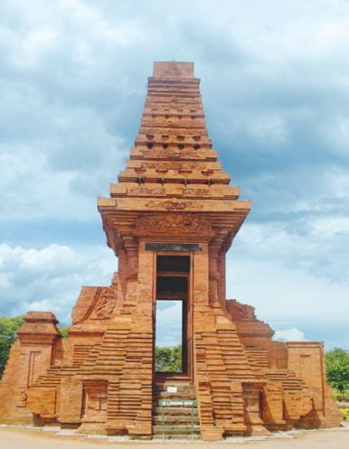
6. Kerajaan Majapahit
Raden Wijaya beserta Patih Gajah Mada berhasil membawa Kerajaan Majapahit mencapai puncak keemasan.
Kata Majapahit berasal dari buah maja yang ditemukan oleh Raden Wijaya.
Peninggalan Kerajaan Majapahit di Situs Trowulan.

Slide 9
2. Kerajaan Buddha
Agama Buddha masuk ke Indonesia dan disebarkan melalui jalur perdagangan.
Berkembangnya agama Buddha ditandai dengan munculnya kerajaan-kerajaan Buddha di Indonesia.

Slide 10
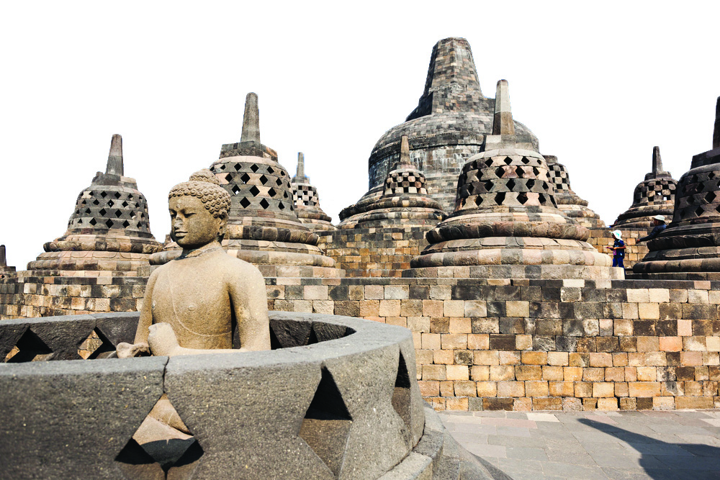
a. Kerajaan Mataram Buddha
Kerajaan Mataram Buddha memiliki wilaya yang luas dan peninggalan candi yang megah.
Candi Borobudur
Candi Pawon
Candi Kalasan
Candi Mendut

Slide 11
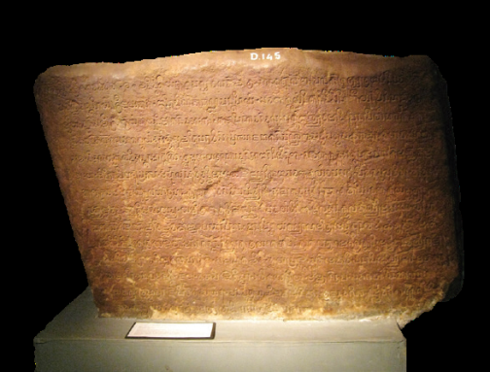
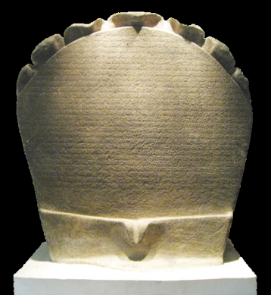
b. Kerajaan Sriwijaya
Kerajaan Sriwijaya menjadi pusat penyebaran dan pendidikan agama Buddha di Indonesia.
Peninggalan Kerajaan Sriwijaya
Prasasti Telaga Batu
Prasasti Talang Tuwo
Kerajaan Kalingga dipimpin oleh seorang ratu, yaitu Ratu Sima.
c. Kerajaan Kalingga

Slide 12
3. Kerajaan Islam
Agama Islam masuk dan berkembang pesat di Indonesia.
Alasannya:
Syarat masuk Islam mudah.
Agama Islam tidak memiliki pembagian kelas atau kasta.

Slide 13
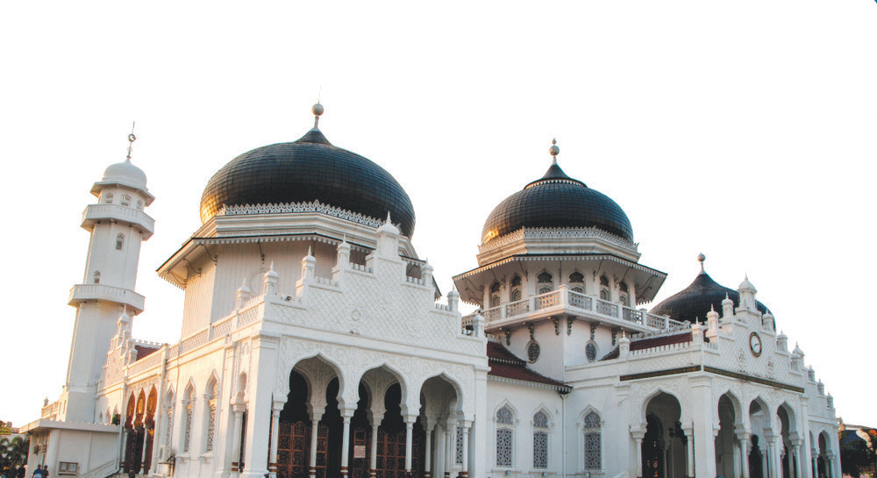
a. Kerajaan Samudra Pasai
b. Kerajaan Aceh
Kerajaan Islam pertama di Indonesia yang terletak di Aceh Utara.
Kerajaan Aceh menjadi pusat perdagangan dan penyebaran agama Islam.
Masjid Raya Baiturrahman, peninggalan kerajaan Islam di Aceh.
Sumber: www.shutterstock.com

Slide 14
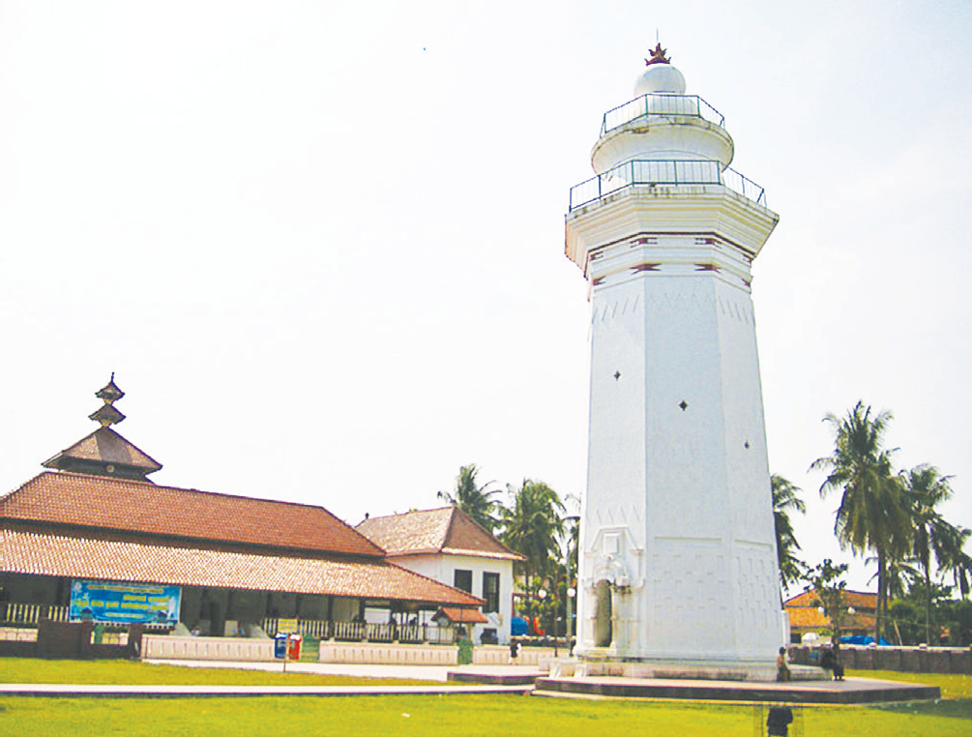
c. Kerajaan Banten
Kerajaan Banten berhasil menguasai selat Sunda yang menjadi pusat perdagangan asing.
Masjid Agung Banten peninggalan Kerajaan Banten.

Slide 15
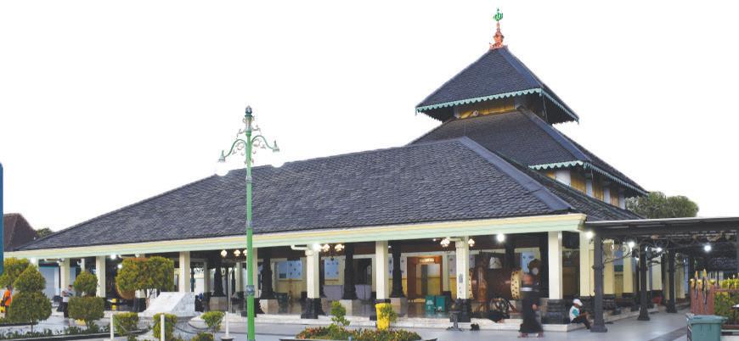
d. Kerajaan Demak
Kerajaan Demak merupakan kerajaan Islam pertama di Pulau Jawa.
Masjid Agung Demak peninggalan Kerajaan Demak.
Kerajaan Demak menyebarkan agama Islam dibantu oleh Wali Songo.

Slide 16
e. Kerajaan Ternate dan Tidore
d. Kerajaan Gowa-Tallo
Kerajaan Ternate dan Tidore bersaing dalam
kegiatan perdagangan.
Kerajaan Gowa-Tallo menjadi pusat perdagangan rempah dan kerajaan maritim yang kuat.
Kerajaan Ternate
Kerajaan Tidore
Letak Kerajaan Gowa Tallo strategis menjadi penghubung antara Pulau Jawa, Malaka, dan Maluku.
Sumber: www.shutterstock.com
Uli Lima
Uli Siwa

Slide 17
B. Peninggalan Sejarah Masa Kerajaan-Kerajaan
1. Peninggalan Kerajaan Hindu-Buddha
a. Candi
c. Seni Ukir
e. Kitab
Candi didirikan untuk
menghormati dan memuliakan leluhur.
Berisi cerita rakyat yang diukir di dinding candi.
Catatan mengenai suatu peristiwa sejarah.
b. Arca
d. Prasasti
f. Aksara
Tempat pemujaan
dewa.
Ditulis menggunakan huruf Pallawa dalam bahasa Sanskerta.
Huruf Pallawa dan bahasa Sanskerta.

Slide 18
2. Peninggalan Kerajaan Islam
a. Masjid
b. Istana
c. Karya Sastra
Tempat penyebaran agama Islam.
Tempat tinggal raja yang berfungsi sebagai pusat pemerintahan.
Berupa Suluk dan Hikayat.
d. Kaligrafi
e. Makam
Kaligrafi biasanya diukir pada dinding atau mimbar masjid.
Makam para raja atau sultan dari Kerajaan Islam.

